Slide 1



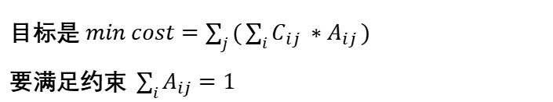
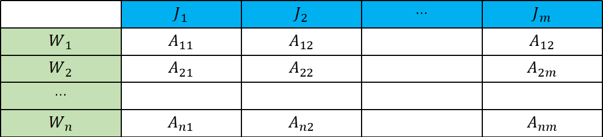
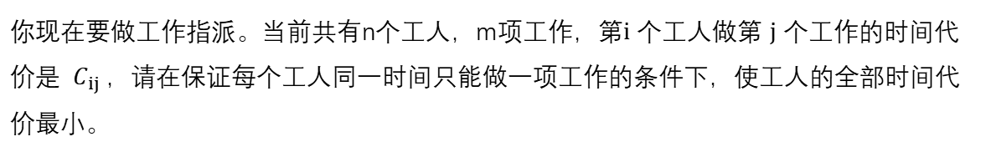
第1题：
你现在要做工作指派。当前共有n个工人，m项工作，第$i$ 个工人做第 $j$ 个工作的时间代价是 ${ C}_{ij}$，请在保证每个工人同一时间只能做一项工作的条件下，使工人的全部时间代价最小。
工作分配表
 | $$J_{1}$$ | $$J_{2}$$ | … | $$J_{m}$$
$$W_{1}$$ | $$A_{11}$$ | $$A_{12}$$ |  | $$A_{12}$$
$$W_{2}$$ | $$A_{21}$$ | $$A_{22}$$ |  | $$A_{2m}$$
…
$$W_{n}$$ | $$A_{n1}$$ | $$A_{n2}$$ |  | $$A_{nm}$$
sum | $\sum_{i}{A_{i1}}$ | $\sum_{i}{A_{i2}}$ | … | $\sum_{i}{A_{im}}$
$$1 if you assign J_{j} to W_{i}$$
设 $A_{ij}=$
$$0 else$$
目标是$min cost=\sum_{j}{(\sum_{i}{C_{ij} ∗A_{ij}})}$
要满足约束$\sum_{i}{A_{ij}=1}$

Slide 2
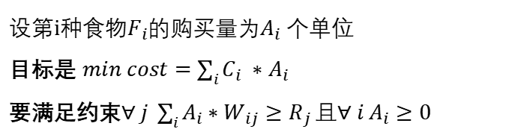

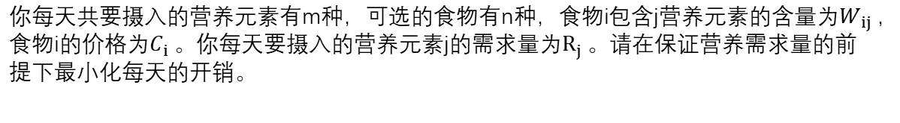
第2题：
你每天共要摄入的营养元素有m种，可选的食物有n种，食物i包含j营养元素的含量为$W_{ij}$，食物i的价格为$C_{i} 。你$每天要摄入的营养元素j的需求量为$R_{j} 。$请在保证营养需求量的前提下最小化每天的开销。
食物营养成分表
 | $$N_{1}$$ | $$N_{2}$$ | … | $$N_{m}$$
$$F_{1}$$ | $$W_{11}$$ | $$W_{12}$$ |  | $$W_{1m}$$
$$F_{2}$$ | $$W_{21}$$ | $$W_{22}$$ |  | $$W_{2m}$$
…
$$F_{n}$$ | $$W_{n1}$$ | $$W_{n2}$$ |  | $$W_{nm}$$
设第i种食物$F_{i}$的购买量为$A_{i}$ 个单位
目标是 $min cost=\sum_{i}{C_{i} ∗A_{i}}$
要满足约束$∀ j \sum_{i}{A_{i}∗W_{ij}≥R_{j}}且∀ i A_{i}≥0$

Slide 3
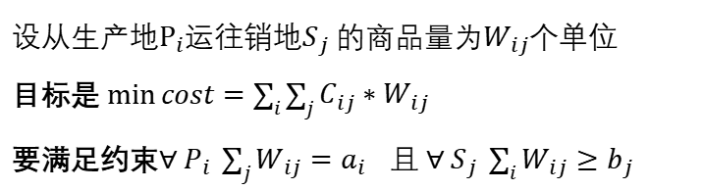
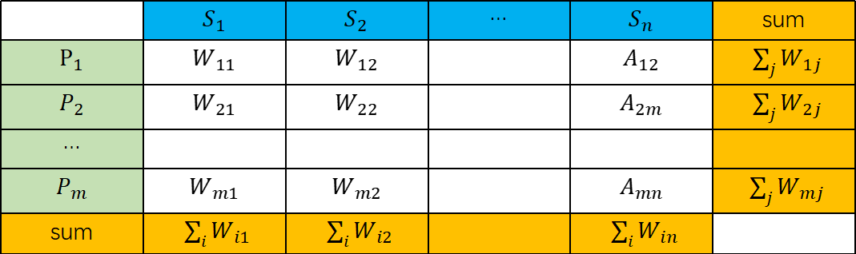
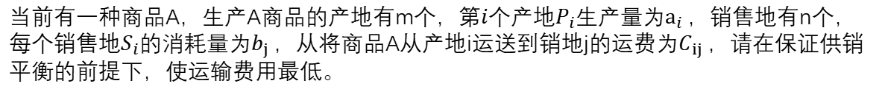
第3题：
当前有一种商品A，生产A商品的产地有m个，第$i$个产地$P_{i}$生产量为$a_{i} ，$销售地有n个，每个销售地$S_{i}$的消耗量为$b_{j}$，从将商品A从产地i运送到销地j的运费为$C_{ij}$，请在保证供销平衡的前提下，使运输费用最低。
商品运输表
 | $$S_{1}$$ | $$S_{2}$$ | … | $$S_{n}$$ | sum
$$P_{1}$$ | $$W_{11}$$ | $$W_{12}$$ |  | $$A_{12}$$ | $\sum_{j}{W_{1j}}$
$$P_{2}$$ | $$W_{21}$$ | $$W_{22}$$ |  | $$A_{2m}$$ | $\sum_{j}{W_{2j}}$
…
$$P_{m}$$ | $$W_{m1}$$ | $$W_{m2}$$ |  | $$A_{mn}$$ | $\sum_{j}{W_{mj}}$
sum | $\sum_{i}{W_{i1}}$ | $\sum_{i}{W_{i2}}$ |  | $\sum_{i}{W_{in}}$
设从生产地$P_{i}$运往销地$S_{j}$ 的商品量为$W_{ij}$个单位
目标是$\min{cost=\sum_{i}{\sum_{j}{C_{ij}∗W_{ij}}}}$
要满足约束$∀ P_{i} \sum_{j}{W_{ij}=a_{i} }$ 且 $∀ S_{j} \sum_{i}{W_{ij}≥b_{j}}$

Slide 4
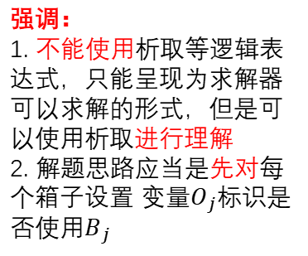



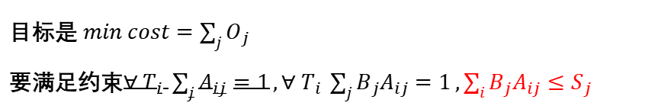
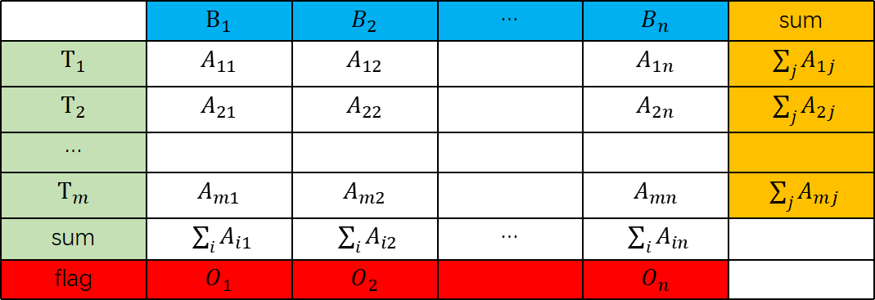
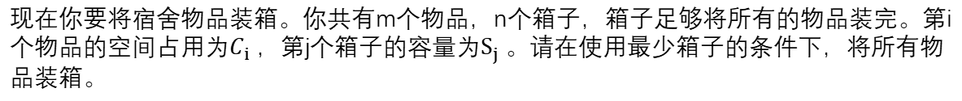
第4题：
现在你要将宿舍物品装箱。你共有m个物品，n个箱子，箱子足够将所有的物品装完。第i个物品的空间占用为$C_{i}$，第j个箱子的容量为$S_{j}$。请在使用最少箱子的条件下，将所有物品装箱。
箱子分配表
 | $$B_{1}$$ | $$B_{2}$$ | … | $$B_{n}$$ | sum
$$T_{1}$$ | $$A_{11}$$ | $$A_{12}$$ |  | $$A_{1n}$$ | $\sum_{j}{A_{1j}}$
$$T_{2}$$ | $$A_{21}$$ | $$A_{22}$$ |  | $$A_{2n}$$ | $\sum_{j}{A_{2j}}$
…
$$T_{m}$$ | $$A_{m1}$$ | $$A_{m2}$$ |  | $$A_{mn}$$ | $\sum_{j}{A_{mj}}$
sum | $\sum_{i}{A_{i1}}$ | $\sum_{i}{A_{i2}}$ | … | $\sum_{i}{A_{in}}$
flag | $$O_{1}$$ | $$O_{2}$$ |  | $$O_{n}$$
强调： 1. 不能使用析取等逻辑表达式，只能呈现为求解器可以求解的形式，但是可以使用析取进行理解 2. 解题思路应当是先对每个箱子设置 变量$O_{j}$标识是否使用$B_{j}$
$$1 if you put the T_{i} in the B_{j}$$
1 if$\sum_{ i}{A_{ij}>0 }$ use $B_{j}$
设 $A_{ij}=$
$$O_{j}=$$
$$0 else$$
$$0 else$$
目标是$min cost=\sum_{j}{O_{j}}$
要满足约束$∀ T_{i} \sum_{j}{A_{ij}=1},∀ T_{i} \sum_{j}{{B_{j}A}_{ij}=1},\sum_{i}{{B_{j}A}_{ij}≤S_{j}}$

Slide 5
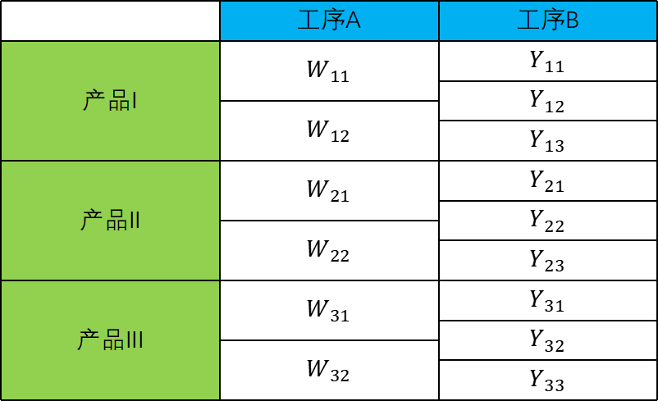
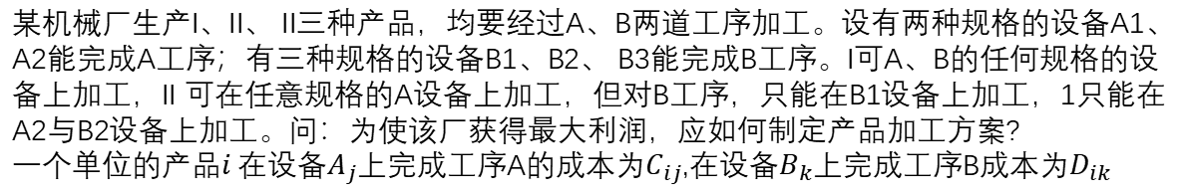
第5题：
某机械厂生产I、II、 II三种产品，均要经过A、B两道工序加工。设有两种规格的设备A1、A2能完成A工序；有三种规格的设备B1、B2、 B3能完成B工序。I可A、B的任何规格的设备上加工，II 可在任意规格的A设备上加工，但对B工序，只能在B1设备上加工，1只能在A2与B2设备上加工。问：为使该厂获得最大利润，应如何制定产品加工方案?
一个单位的产品$i$在设备$A_{j}$上完成工序A的成本为$C_{ij}$,在设备$B_{k}$上完成工序B成本为$D_{ik}$
工序分配表
 | 工序A | 工序B
产品I | $$W_{11}$$ | $$Y_{11}$$
 |  | $$Y_{12}$$
 | $$W_{12}$$
 |  | $$Y_{13}$$
产品II | $$W_{21}$$ | $$Y_{21}$$
 |  | $$Y_{22}$$
 | $$W_{22}$$
 |  | $$Y_{23}$$
产品III | $$W_{31}$$ | $$Y_{31}$$
 |  | $$Y_{32}$$
 | $$W_{32}$$
 |  | $$Y_{33}$$
目标是$min cost=\sum_{i}{(\sum_{j}{C_{ij}∗W_{ij}}+\sum_{k}{D_{ik}∗Y_{ik}})}$

Slide 6
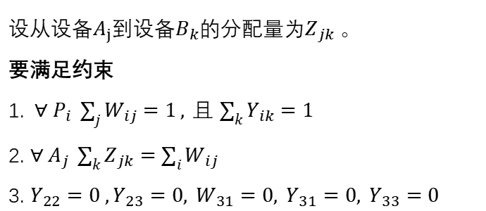
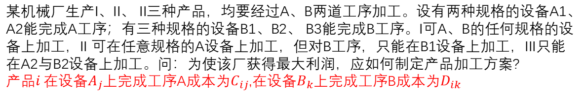
第5题：
某机械厂生产I、II、 II三种产品，均要经过A、B两道工序加工。设有两种规格的设备A1、A2能完成A工序；有三种规格的设备B1、B2、 B3能完成B工序。I可A、B的任何规格的设备上加工，II 可在任意规格的A设备上加工，但对B工序，只能在B1设备上加工，III只能在A2与B2设备上加工。问：为使该厂获得最大利润，应如何制定产品加工方案?
产品$i$在设备$A_{j}$上完成工序A成本为$C_{ij}$,在设备$B_{k}$上完成工序B成本为$D_{ik}$
产品I
工序A
工序B
产品II
工序A
工序B
产品III
工序A
工序B
设从设备$A_{j}到设备B_{k}的分配量为Z_{jk}$。 要满足约束
1. $∀ P_{i} \sum_{j}{W_{ij}=1}, 且$ $\sum_{k}{Y_{ik}=1}$
2. $∀ A_{j} \sum_{k}{Z_{jk}=\sum_{i}{W_{ij}}}$
3. $Y_{22}=0 ,Y_{23}=0, W_{31}=0, Y_{31}=0, Y_{33}=0$

